Slide 1
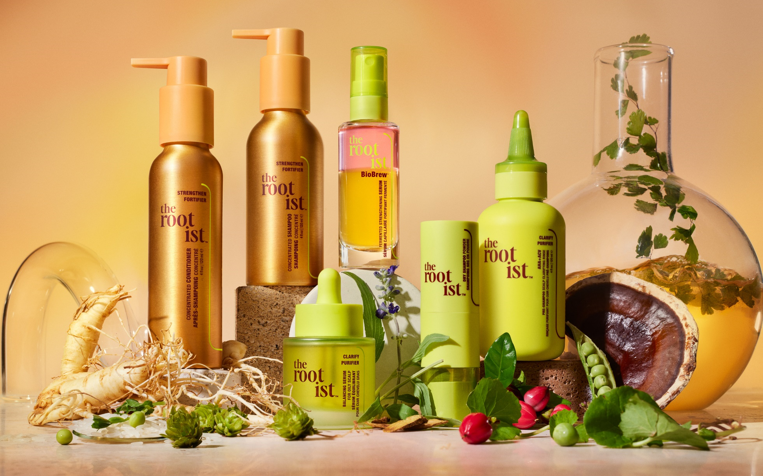

Slide 2

Kompletní péče o vlasy

Slide 3
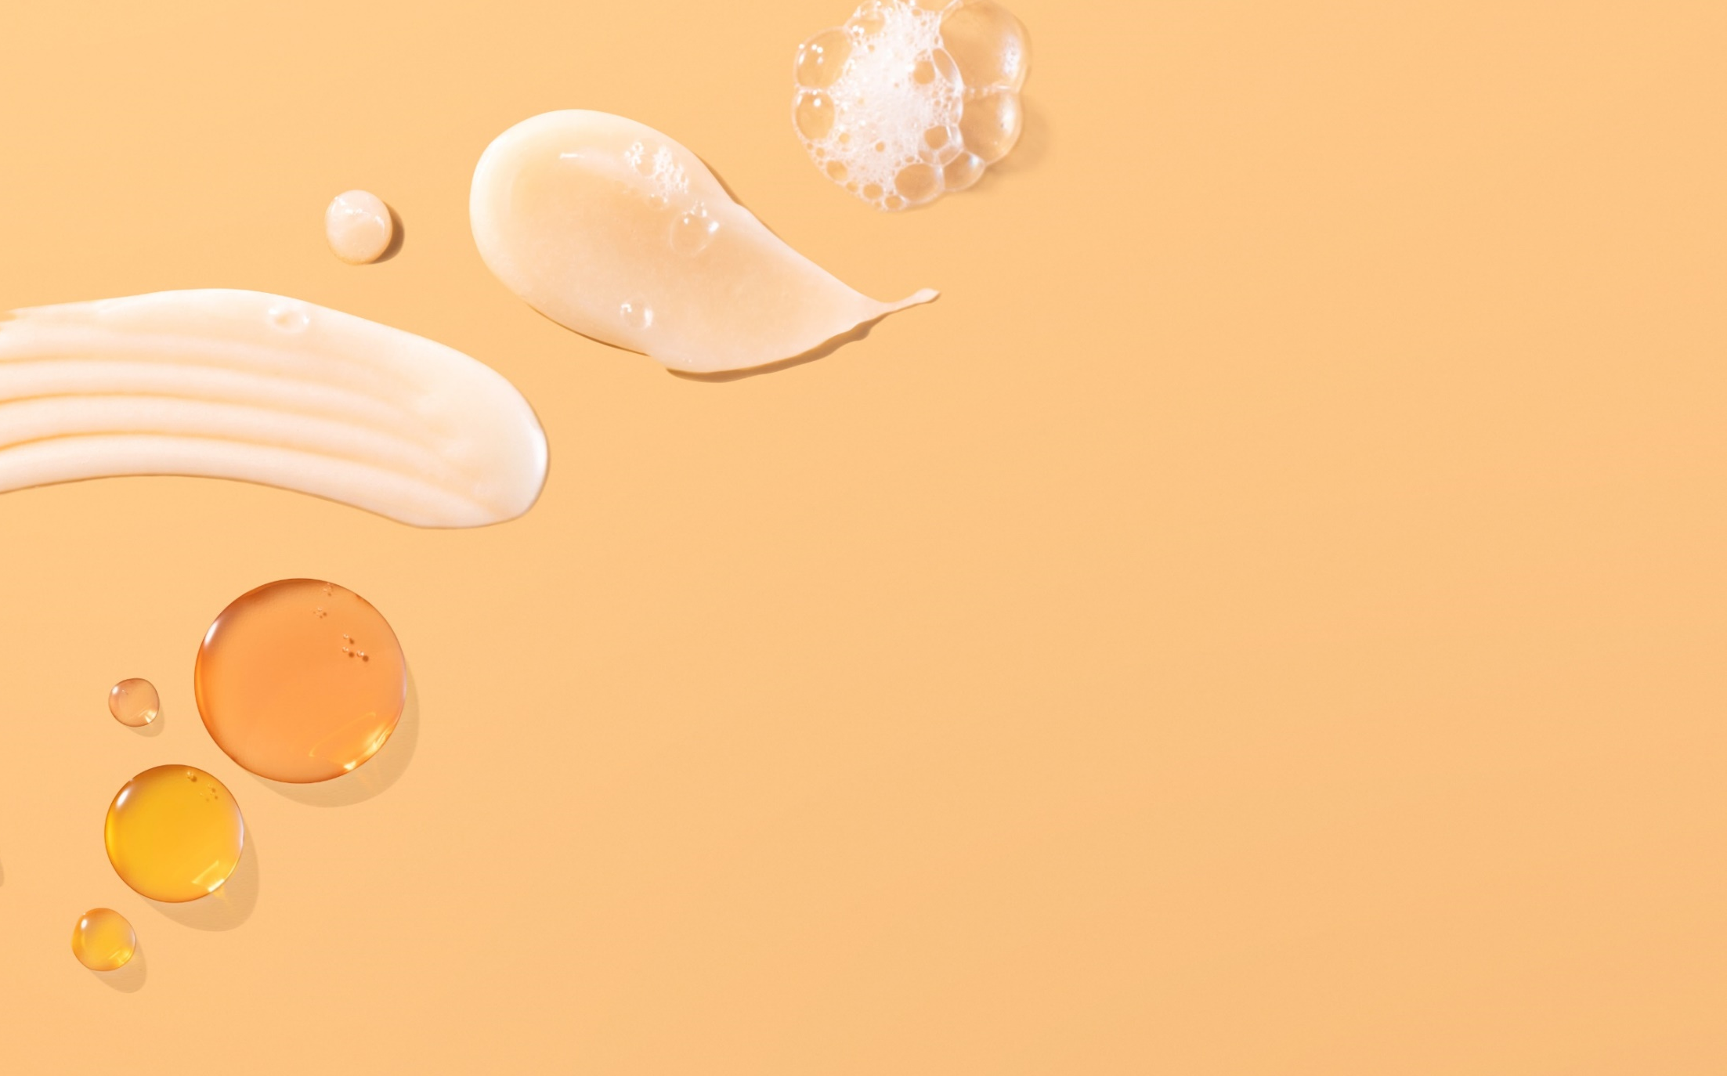
účinnější, udržitelnější
a inovativnější
způsob

Slide 4
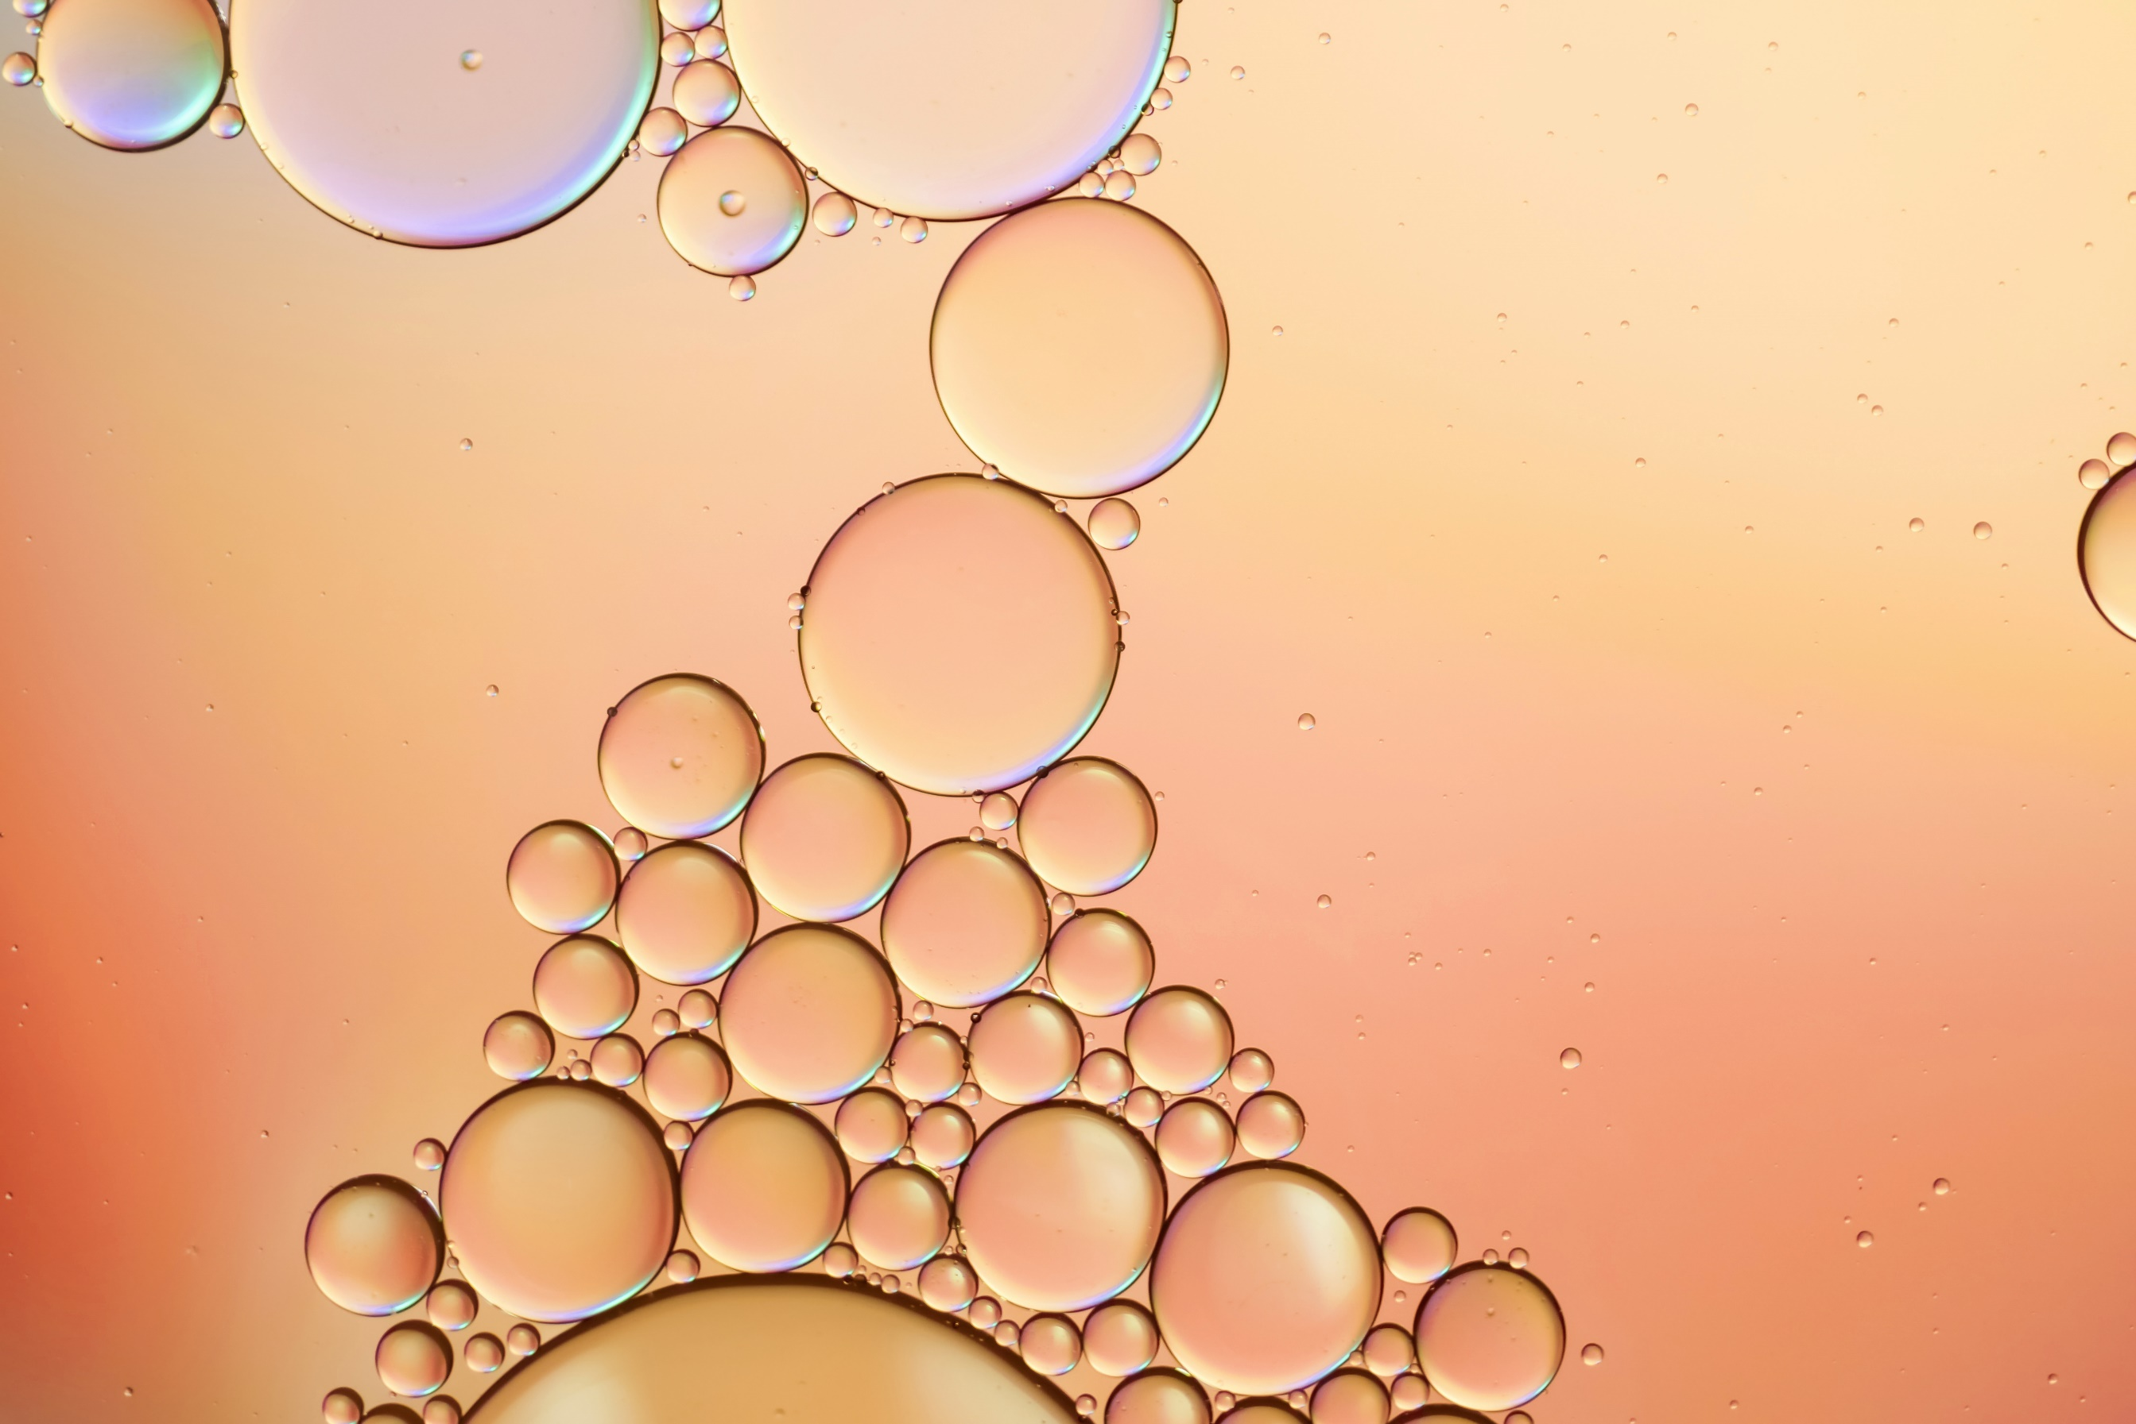

Patentovaná, na živiny bohatá
super směs

Slide 5
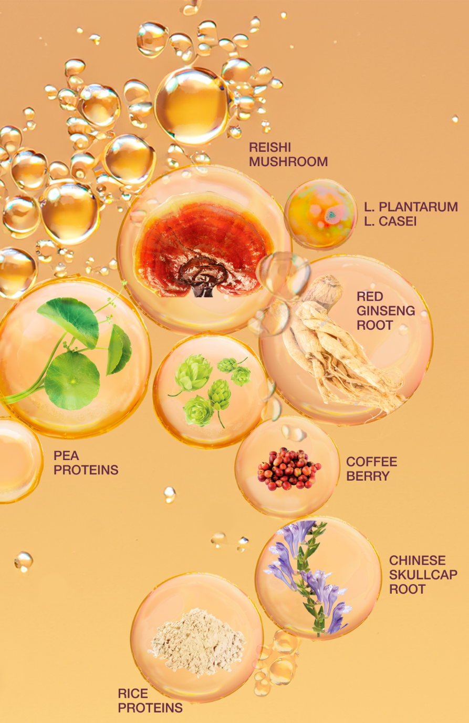
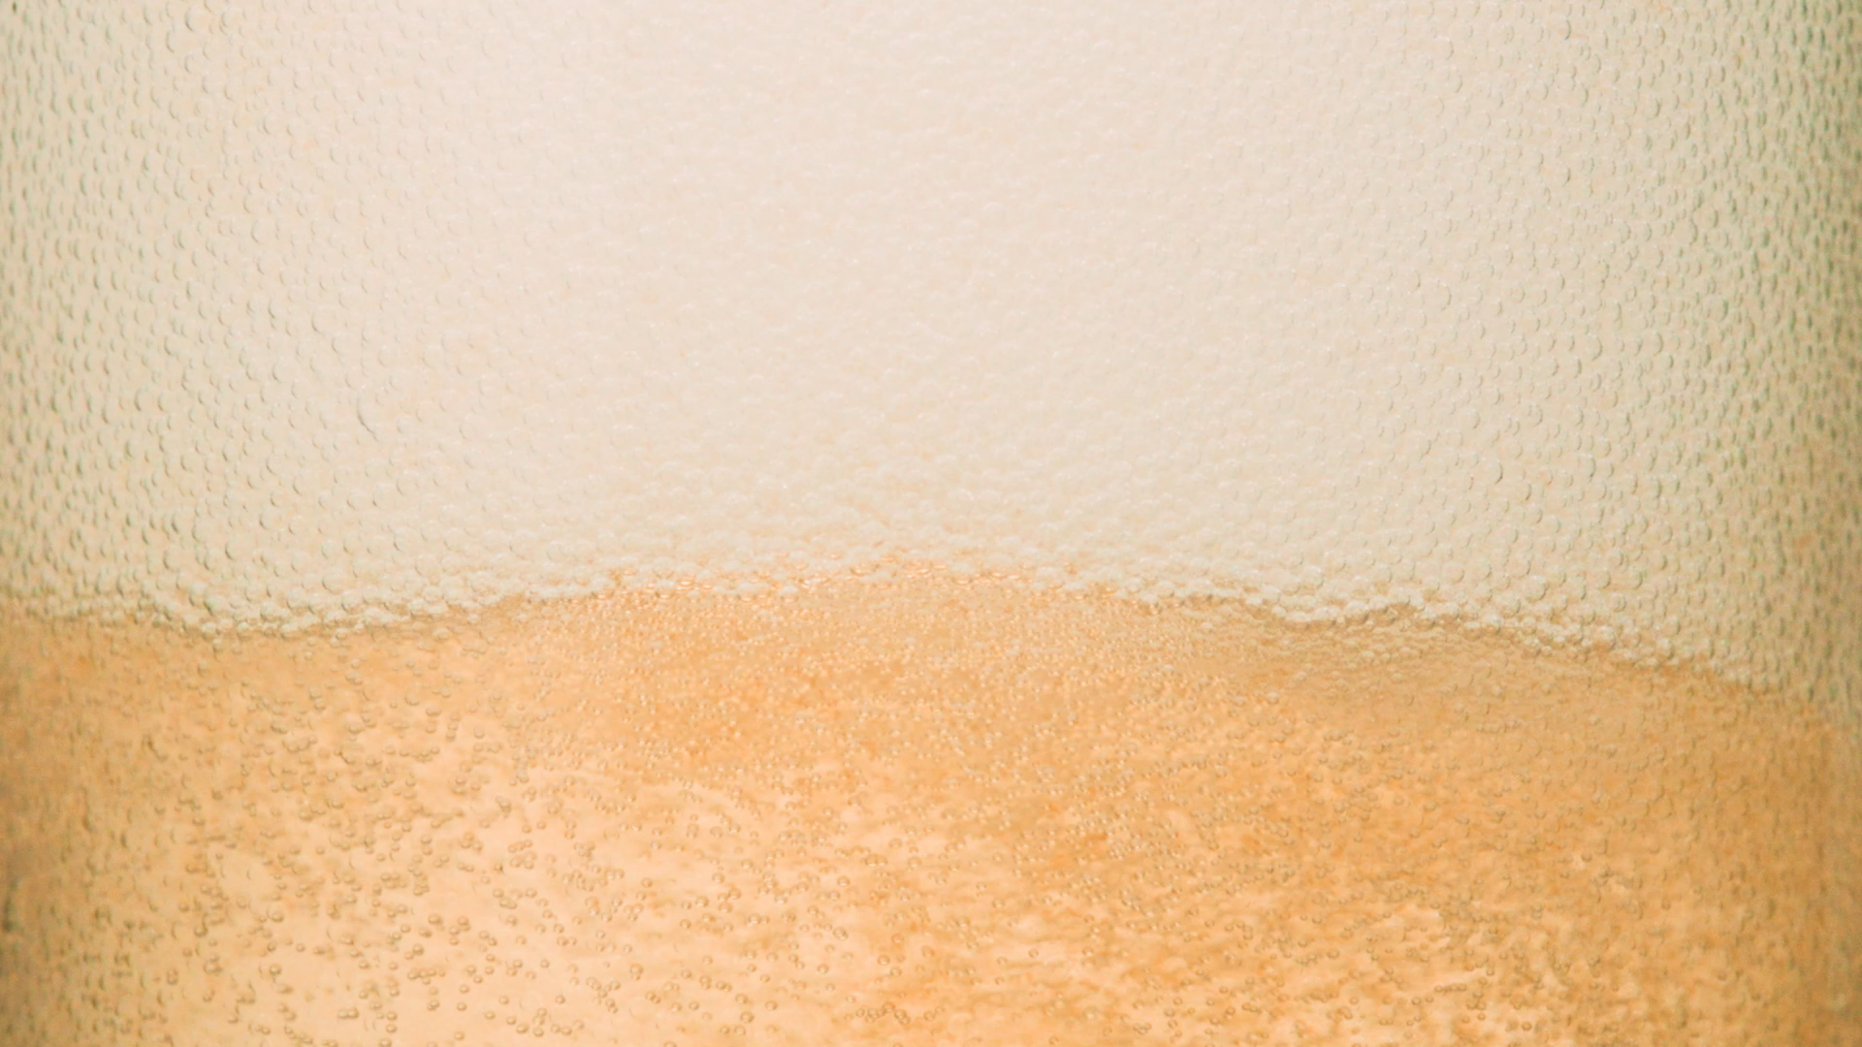
8 ingrediencí vybraných pro zdraví kořínků, pokožky hlavy a vlasů
↓
Patentovaný fermentační proces = koncentrované, biologicky dostupné živiny
↓
Posiluje vlasy, vyrovnává pokožku hlavy, opravuje + chrání vlasy

Slide 6
představ si:
kombuchu – pro vlasy.

Slide 7
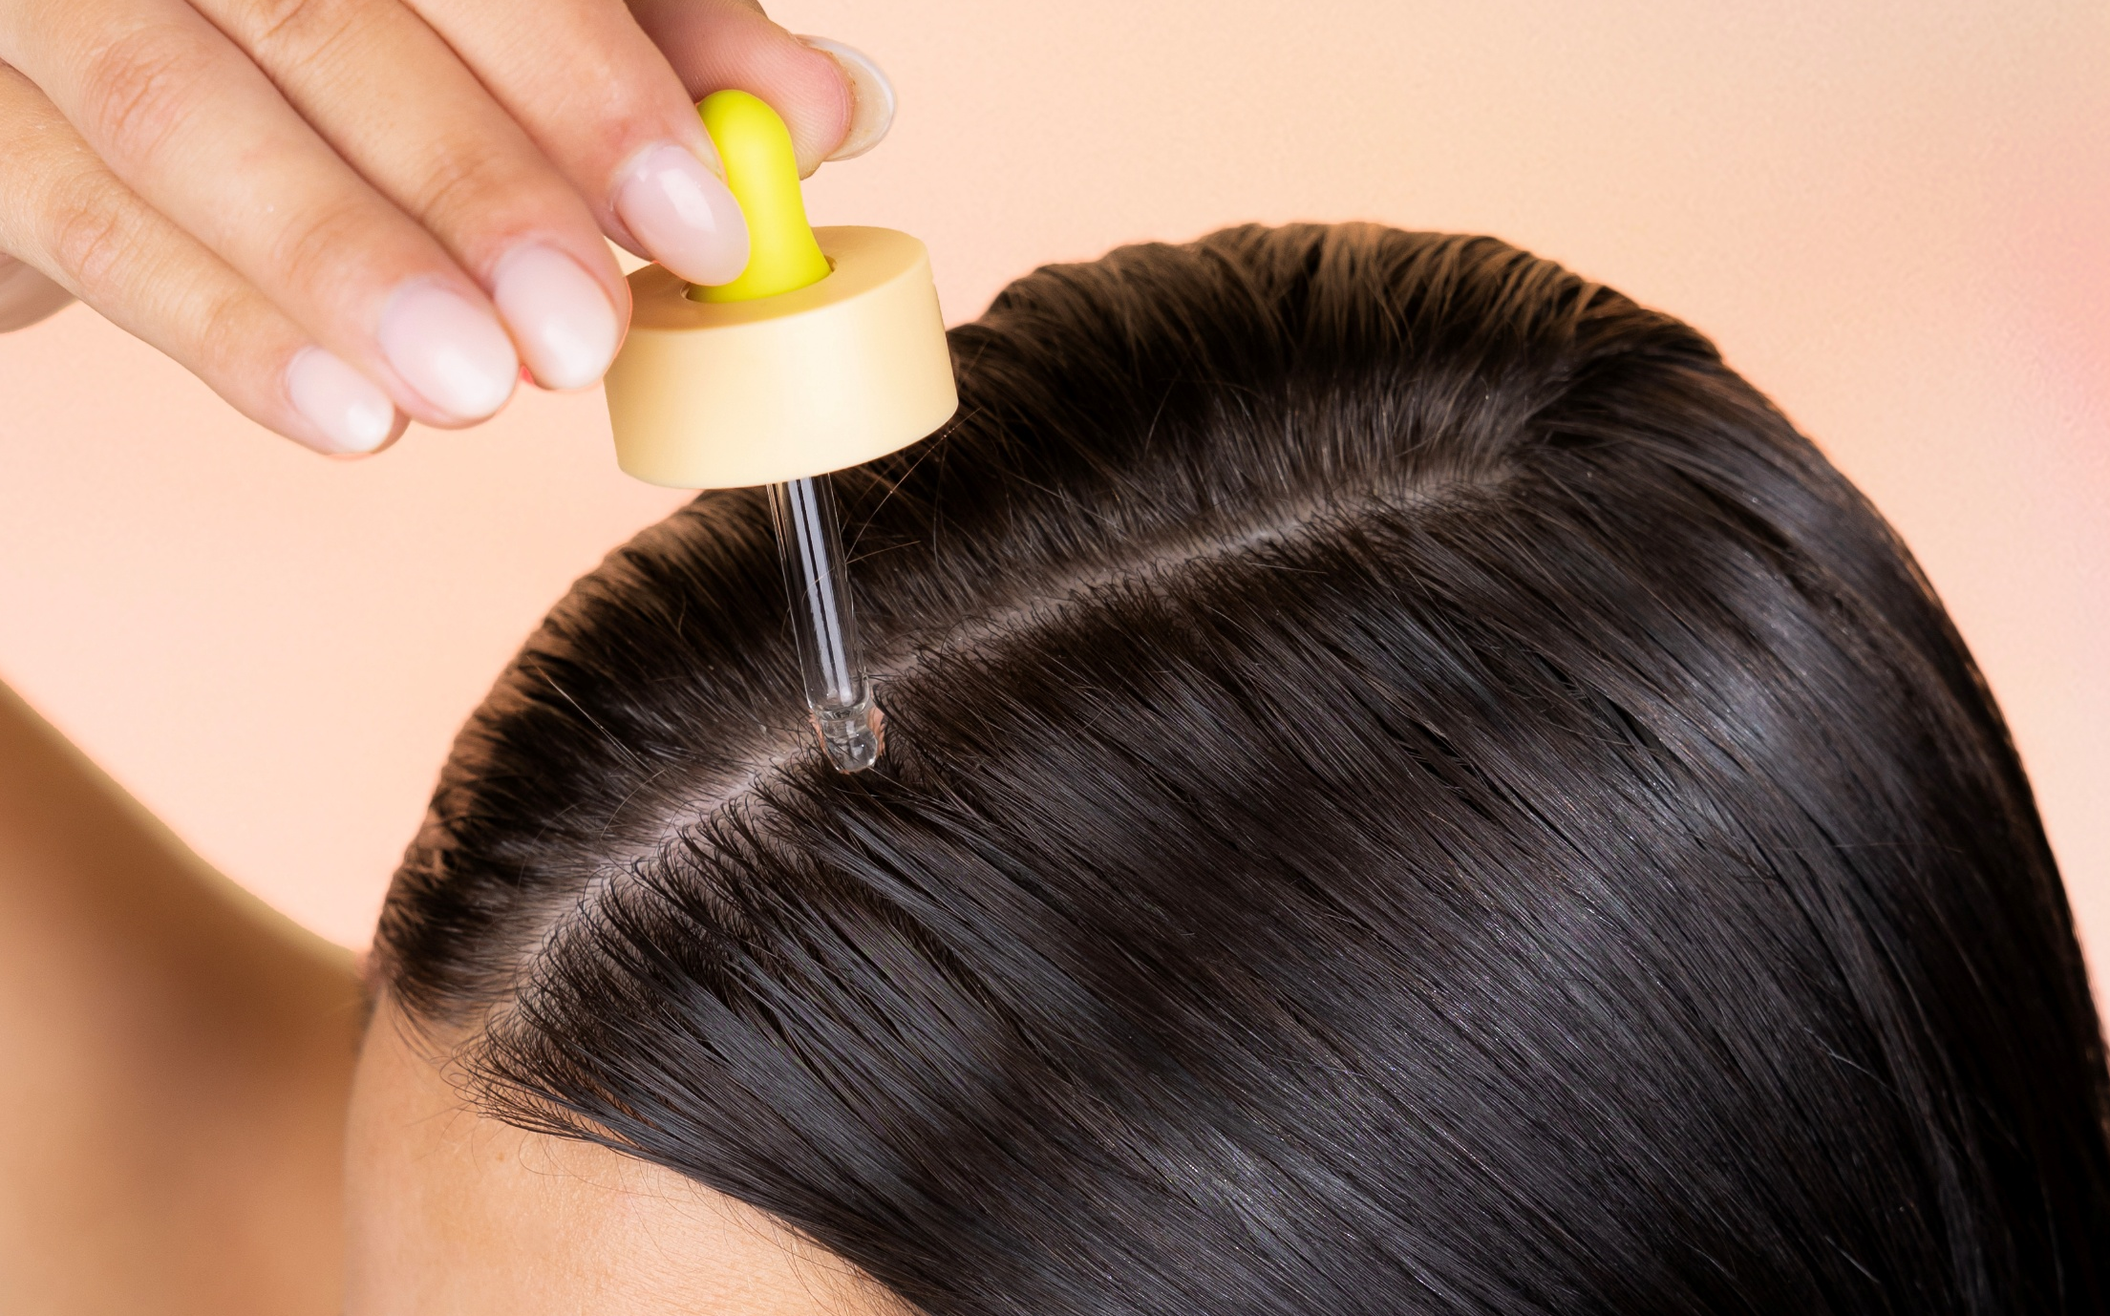
Zájem o vyhledávání týkající se pokožky hlavy a sér na pokožku hlavy nedávno dosáhl historického maxima.
Zdroj: Google Trends. Týdny od 29. března 2020 do 23. března 2025. Čísla 0–100 představují zájem o vyhledávání vzhledem k nejvyššímu bodu v grafu pro daný region a období.

Slide 8
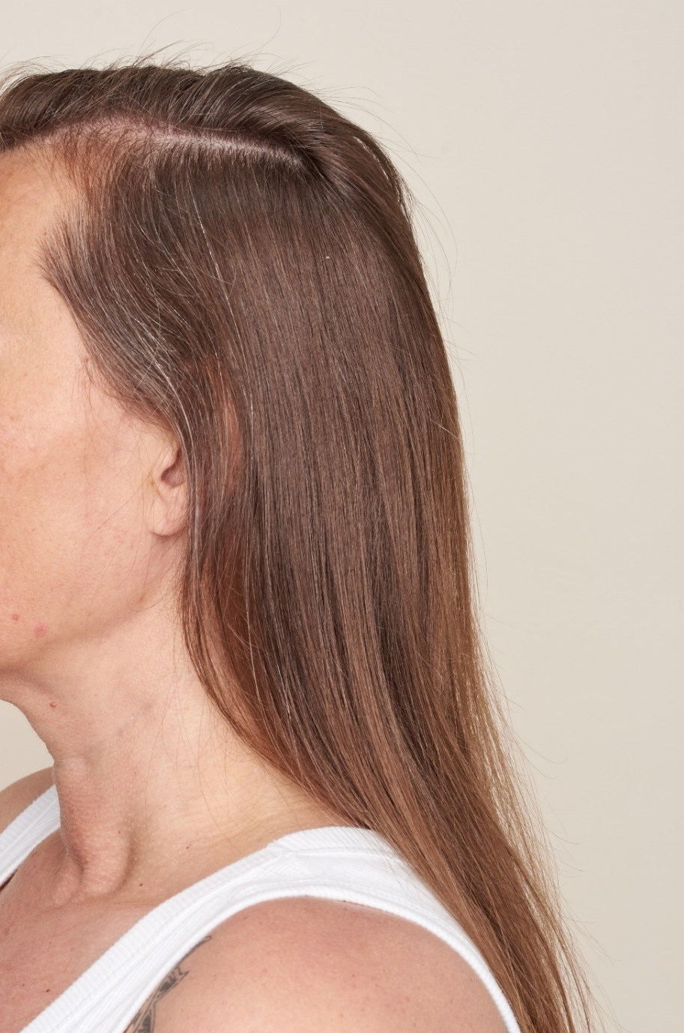
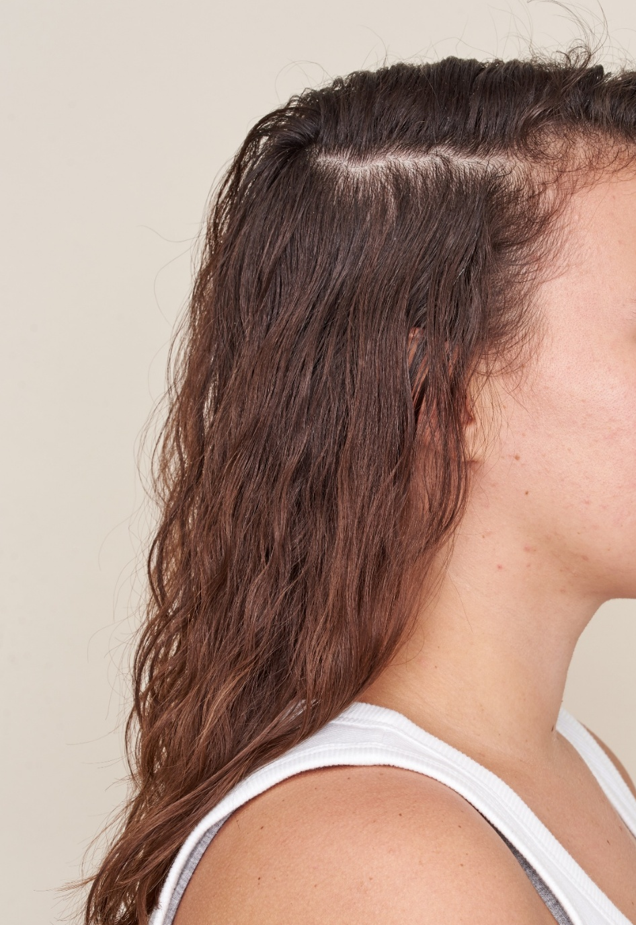
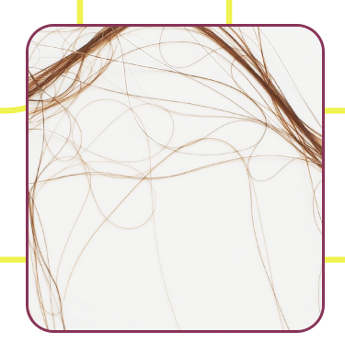
Nedostatek hustoty je hlavním trendem v oblasti vlasů
+4K↑
Nárůst průměrných
měsíčních vyhledávání
„vypadávání vlasů“
za posledních
12 měsíců oproti
předchozímu roku
Zdroj: Google US vyhledávací trendy od února 2024 do ledna 2025 vs. únor 2023 – leden 2024. Tato čísla představují skutečná data a nejsou upravena o růst specifický pro platformu.

Slide 9
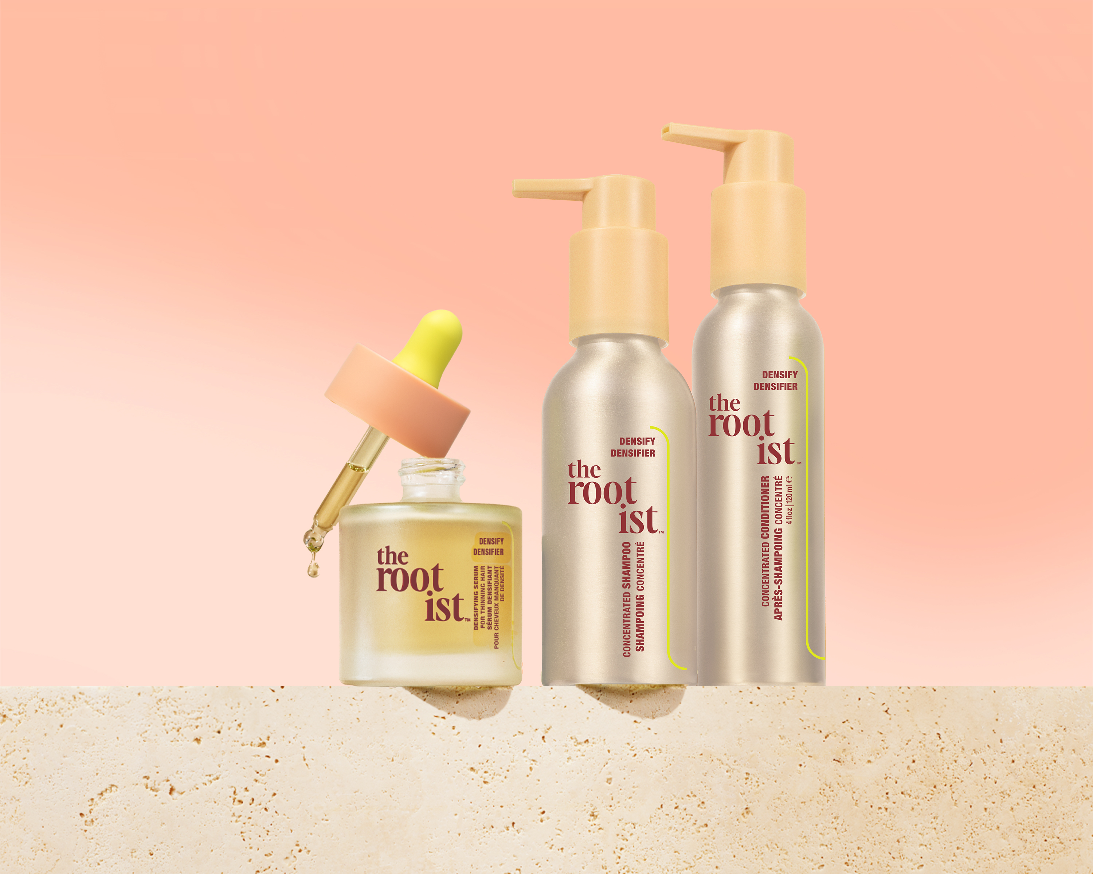


Hustší, plnější vlasy – klinicky prokázáno za 90 dní*
KOLEKCE DENSIFY
Přátelské k mikrobiomu
pokožky hlavy
Bez sulfátů + bez silikonů
Pro jemné vlasy

Slide 10
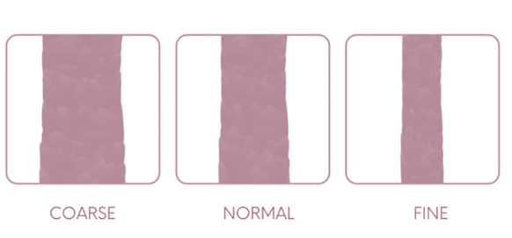
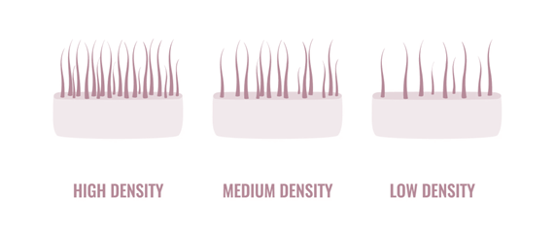

Textura vlasů vs. hustota
Textura
jaký je pocit, když si třete jeden vlas mezi dvěma prsty
Hustota
kolik vlasů připadá na čtvereční palec / plnost vlasů
HRUBÉ VLASY
NORMÁLNÍ
JEMNÉ
VYSOKÁ
HUSTOTA
STŘEDNÍ
HUSTOTA
NÍZKÁ
HUSTOTA
Kolekce Densify je vytvořena pro jemné vlasy NEBO jakoukoli strukturu vlasů, která potřebuje objem.

Slide 11


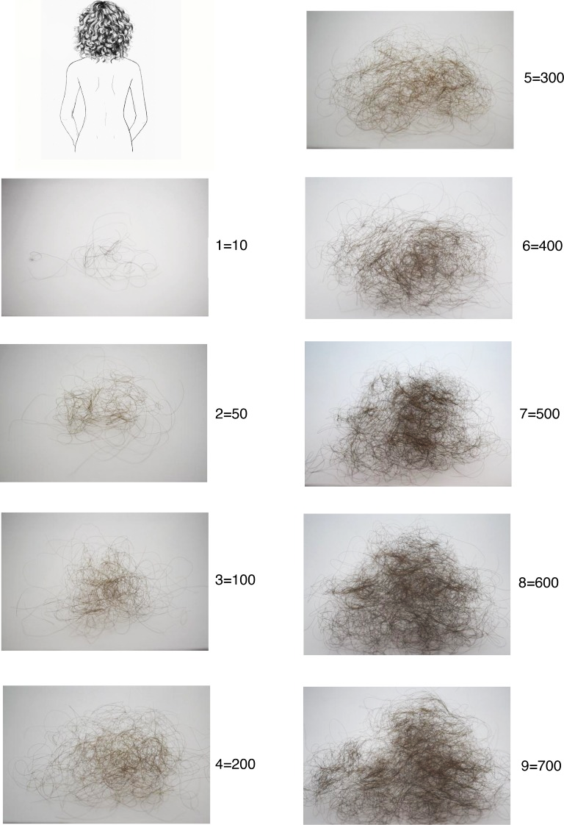
Kolik vypadávání vlasů je normální?
Podle dermatologů:
50–200 vlasů denně
Zdroj vizuální škály: PubMed PMID: 28220468

Slide 12

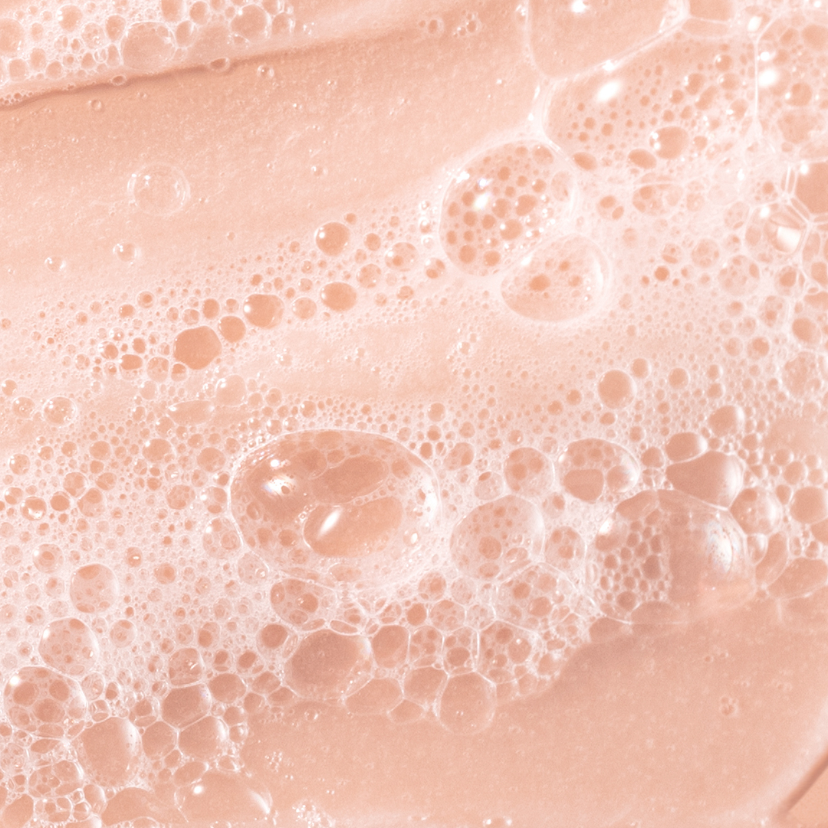
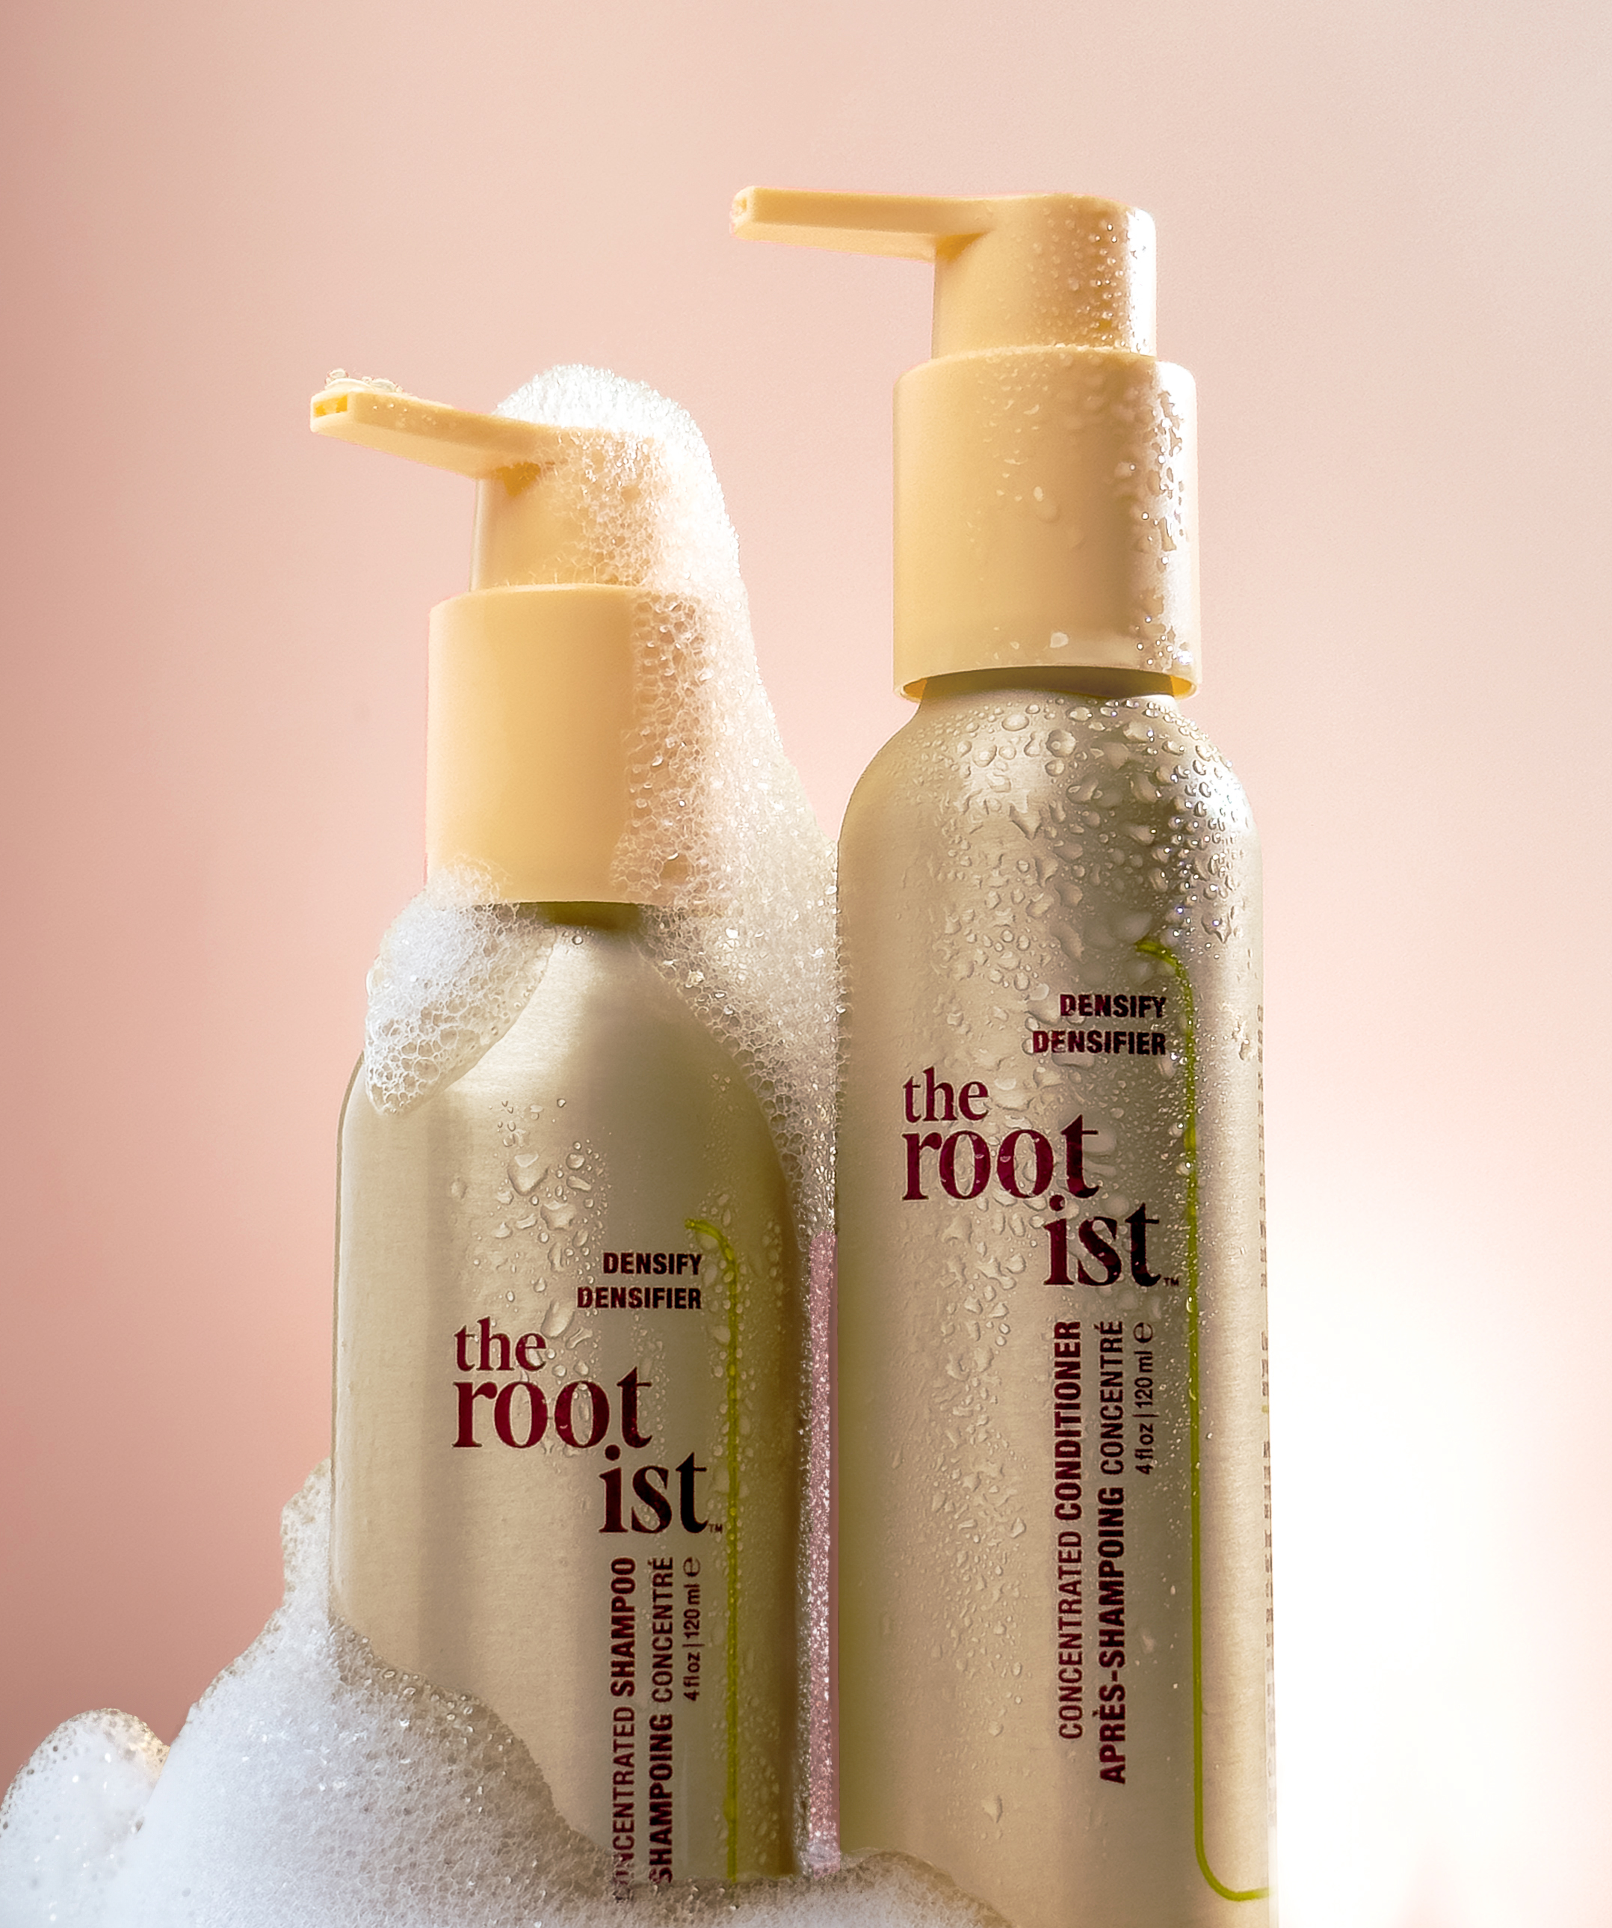
Hustší, plnější vlasy začínají ve sprše
DENSIFY KONCENTROVANÝ
ŠAMPON + KONDICIONÉR
Obohaceno o pečující složky
Dodává objem
Zesiluje vlasová vlákna

Slide 13
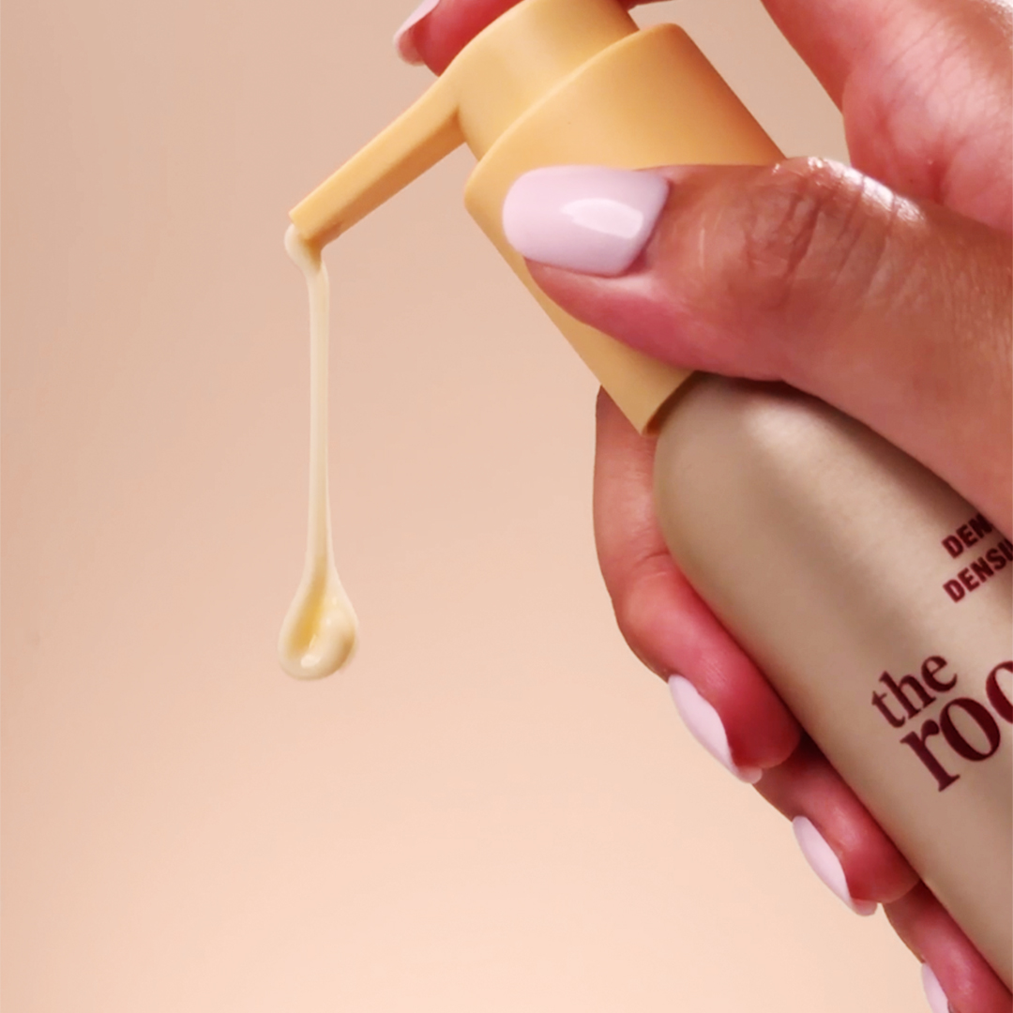
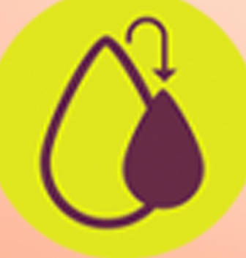


2X koncentrované
vyrobené bez přidané vody*
Použijte POLOVINU
svého obvyklého množství
Krátké / Jemné vlasy: 1 Stisk
Středně dlouhé vlasy: 2-3 Stisk
Dlouhé / Husté vlasy: 3-4 Stisk
* Nezahrnuje ingredience s přirozeným obsahem vody

Slide 14
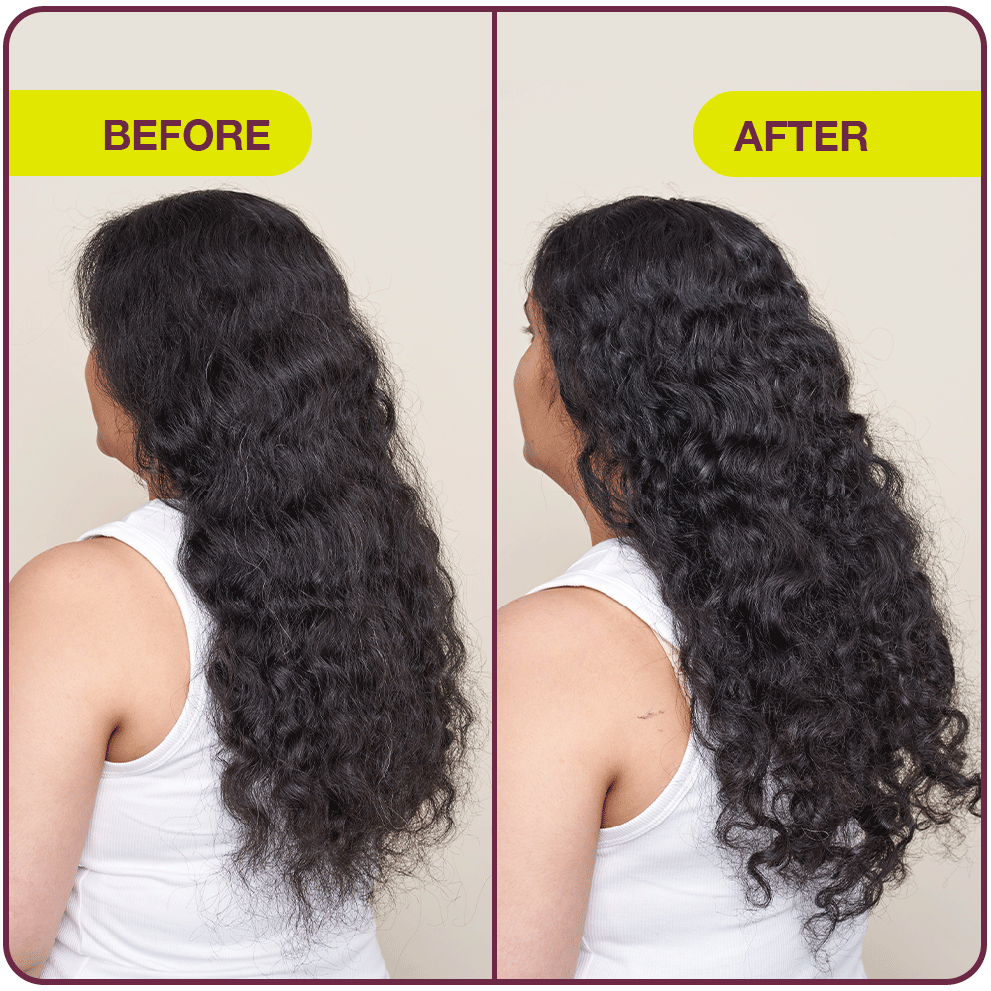
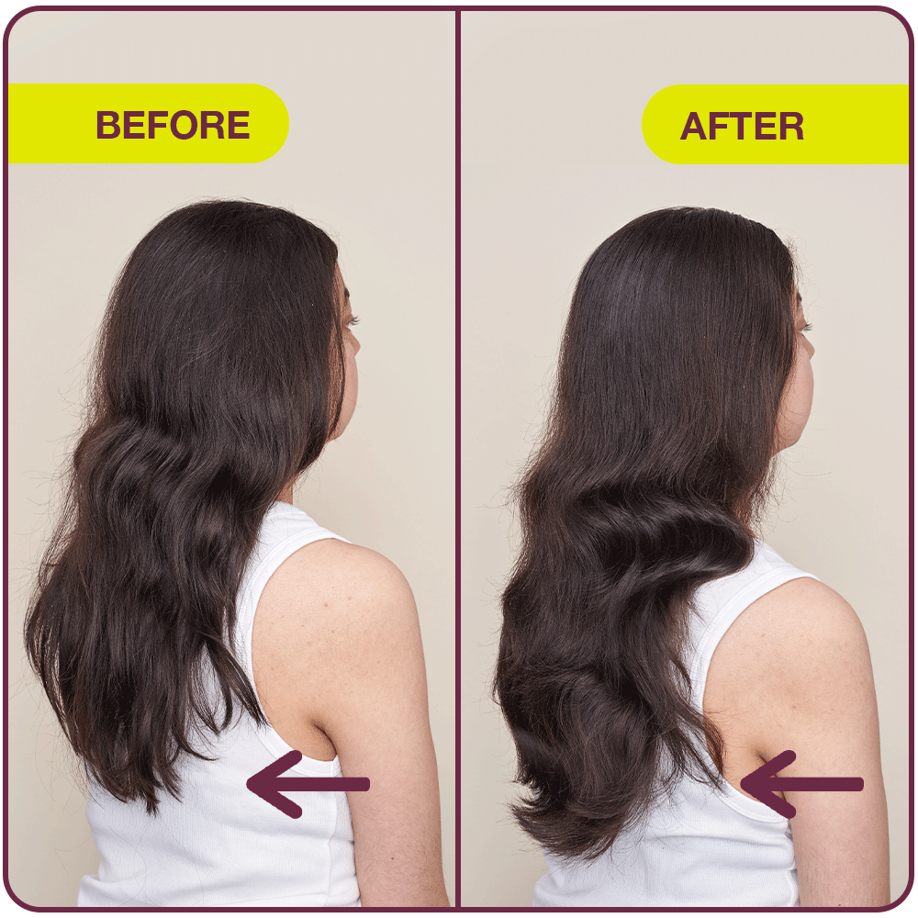
Densify Koncentrovaný šampon & kondicionér
Skutečné, neupravené výsledky
PŘED
PO
PŘED
PO
Neupravené fotografie po 90 dnech používání Densify šamponu, kondicionéru a séra. Individuální výsledky se mohou lišit.

Slide 15
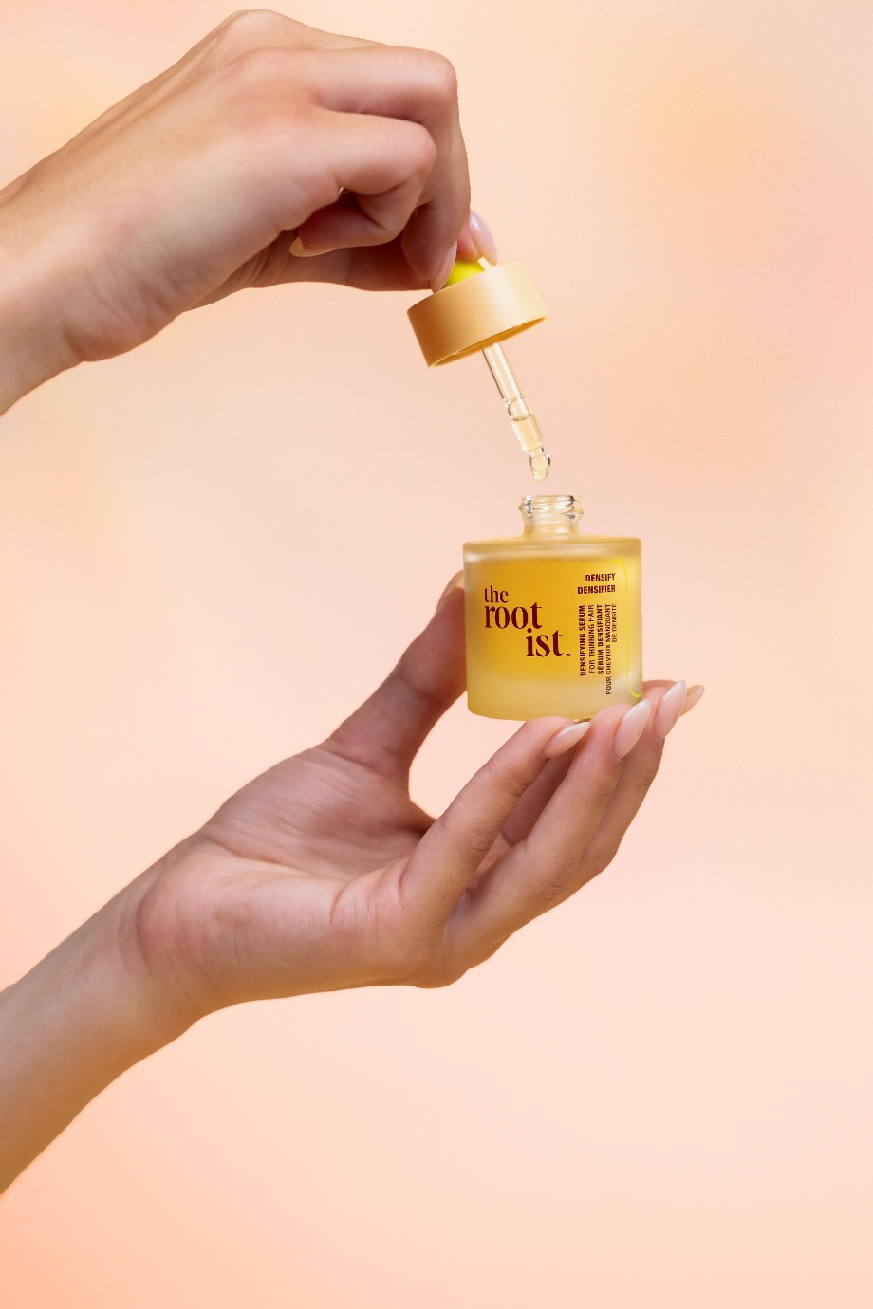

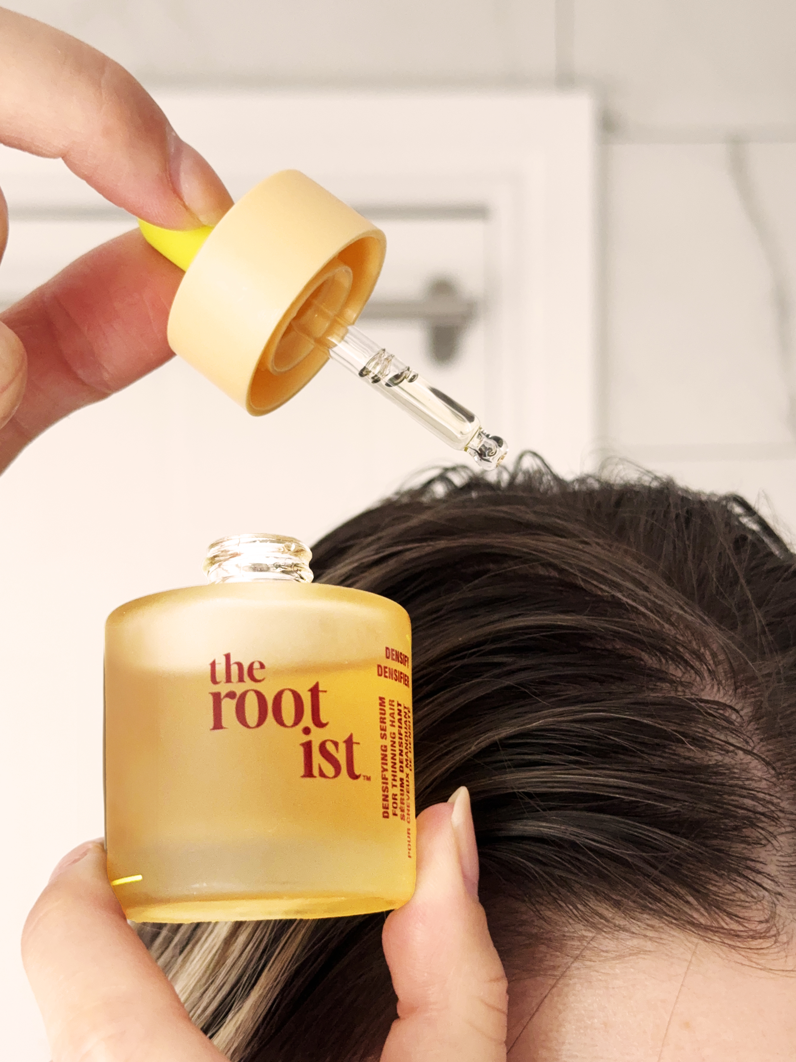
Nastartujte plný potenciál vlasů
Klinicky prokázáno: hustší, plnější vlasy už za 90 dní*
Snižuje vypadávání vlasů způsobené lámáním až o 85 %**
Bez oleje, nemastný + nezatěžuje vlasy
Výsledky závisí na pravidelnosti
Nanášejte 1x denně na pokožku hlavy
Vlasy mohou být vlhké nebo suché
ZAHUŠŤUJÍCÍ SÉRUM PRO JEMNÉ VLASY
*Na základě odborného hodnocení u 34 účastníků po použití režimu Densify
**Test česání nasucho po použití režimu Densify po dobu 120 dní

Slide 16
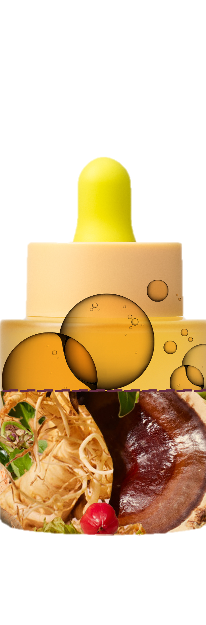
94% koncentrované, klinicky ověřené složení
ZAHUŠŤUJÍCÍ SÉRUM PRO JEMNÉ VLASY
Dodává potřebnou výživu kořínkům + pokožce hlavy pro silnější, hustší a plnější vlasy
zahušťující peptidy
Exozomy z kurkumového extraktu
Rootbiomic ferment

Slide 17
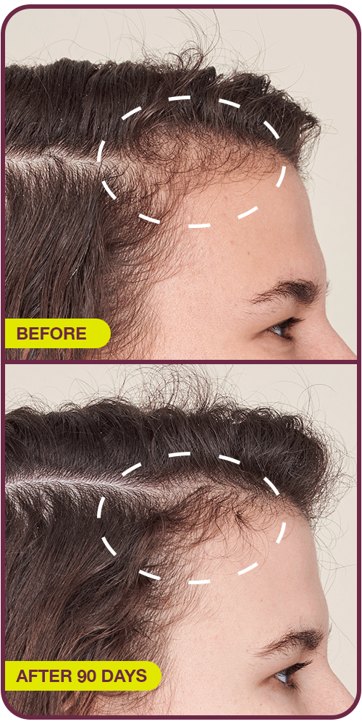
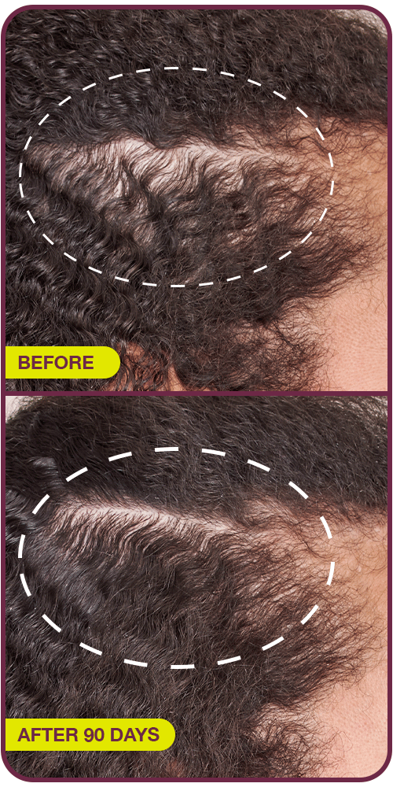
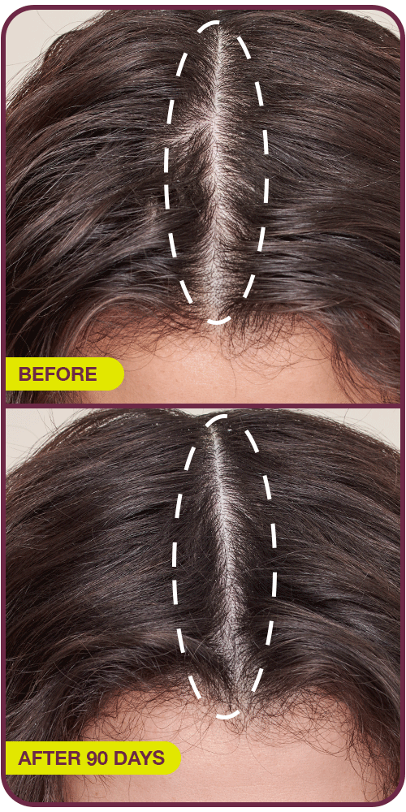
Zahušťující sérum pro jemné vlasy
Skutečné, neupravené výsledky
PŘED
PŘED
PŘED
PO 90 DNECH
PO 90 DNECH
PO 90 DNECH
Neupravené fotografie po 90 dnech používání Densify šamponu, kondicionéru a séra. Individuální výsledky se mohou lišit.

Slide 18
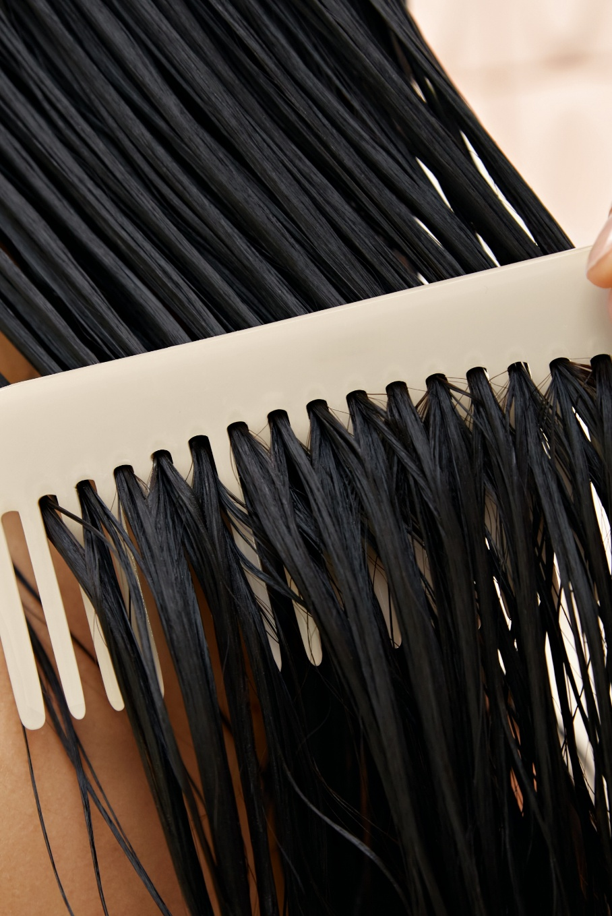

Komplexní klinické testování celého režimu po dobu 120 dní
Instrumentace (test česání nasucho pro vyhodnocení snížení lámavosti)
Klinické odborné hodnocení
Spotřebitelské vnímání
Stěry mikrobiomu pokožky hlavy
Biologická odbouratelnost

Slide 19


Slide 20

Často kladené otázky
Otázka: Jak dlouho vydrží jedna lahvička Densifying séra?
Odpověď: Spotřeba Densifying séra závisí na tom, jak často ho aplikujete a na kolik oblastí. Obvykle jedna lahvička vydrží jeden měsíc.
Otázka: Jak dlouho trvá, než budou vidět výsledky?
Odpověď: Výsledky závisí na pravidelnosti. Naše klinická studie prokázala výsledky za 90 dní při pravidelném používání koncentrovaného šamponu Densify, koncentrovaného kondicionéru Densify a zahušťujícího séra pro jemné vlasy.
Otázka: Jsou produkty vhodné pro barvené vlasy a prodloužené vlasy (extensions)?
Odpověď: Ano. Všechny receptury jsou navrženy tak, aby byly vhodné pro barvené vlasy. Vyhýbáme se agresivním tenzidům a složkám, které odstraňují barvu, abychom chránili její trvanlivost. Naše produkty jsou také formulovány bez složek, kterým se obvykle chcete vyhnout, abyste prodloužili životnost prodloužených vlasů.
Otázka: Jak používat Densify sérum?
Odpověď: Aplikujte 1x denně na suchou nebo ručníkem vysušenou pokožku hlavy. Rovnoměrně rozetřete po temeni, se zaměřením na problematické oblasti. Důkladně vmasírujte. Neoplachujte. Průměrná spotřeba: 2 celé kapátka.

Slide 21
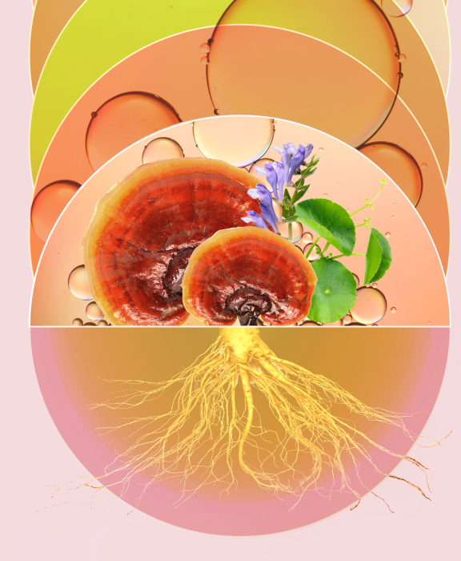
Naše eco-závazky
PRODUKTY:
Vyrobeno z udržitelně získaných ingrediencí
Bez přidané vody*
Recyklovatelné a/nebo znovu plnitelné obaly, kde je to možné, včetně hliníkových a skleněných lahví a recyklovaného PCR plastu
Veganské
Biologicky odbouratelné složení**
Respektuje mikrobiom
* Nezahrnuje ingredience s přirozeným obsahem vody
** Biologická odbouratelnost ingrediencí založená na testovacích metodách OECD (301, 302 a/nebo 310) a principech.

Slide 22
Chytré standardy
FORMULOVÁNO BEZ:
Parabenů
Ftalátů
Minerálních olejů
Sulfátů SLS + SLES
Silikonů
Mastek
Agresivních alkoholů*
A mnohem více!
* Konkrétně bez alkoholu, Alcohol Denat., ethanolu, Ethanol Alcohol, denaturovaného alkoholu, methanolu, benzylalkoholu, isopropylalkoholu, SD alkoholu, SD alkoholu 40

Slide 23
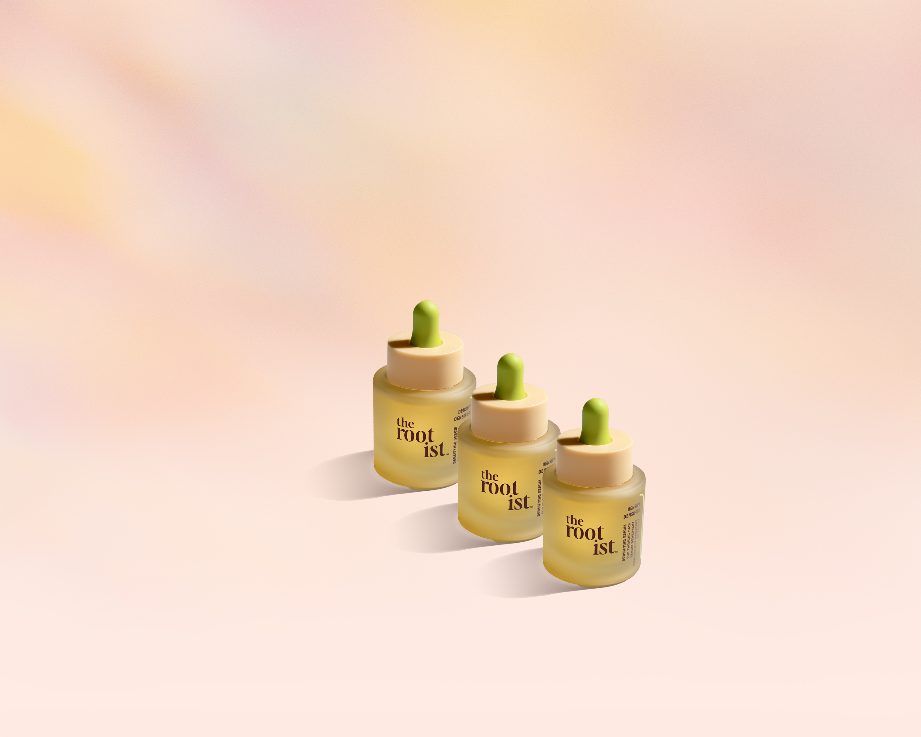
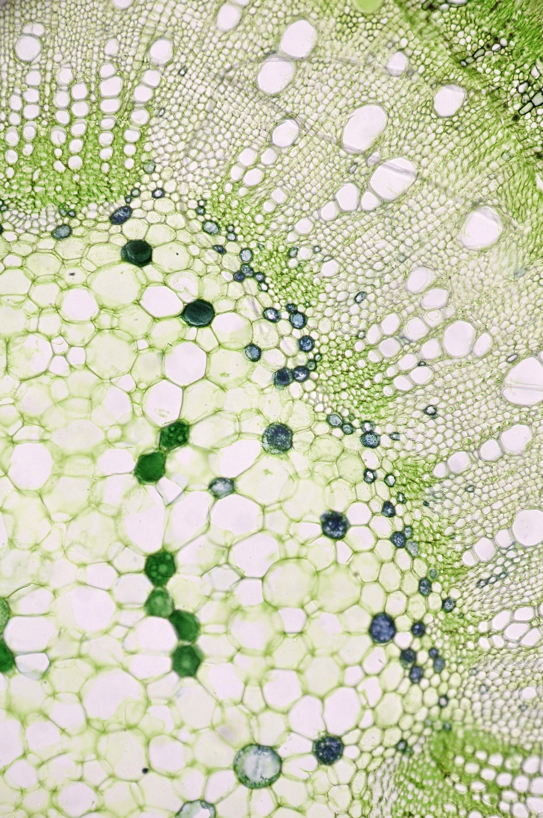
Hlavní ingredience: rostlinné exozomy
Průlomová bioaktivní látka získaná z kurkumového extraktu
Dodává silné živiny pokožce hlavy a kořínkům pro zlepšení hustoty a plnosti vlasů

